Slide 1
ONCOLOGIA ED EMATOLOGIA PEDIATRICA
VIII° Congresso Scientifico APEO 2023
Dr. Momcilo Jankovic
Specializzato in Pediatria ed Ematologia

Slide 2
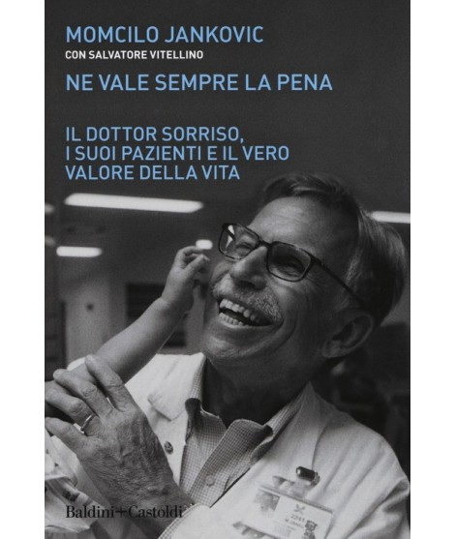

Slide 3
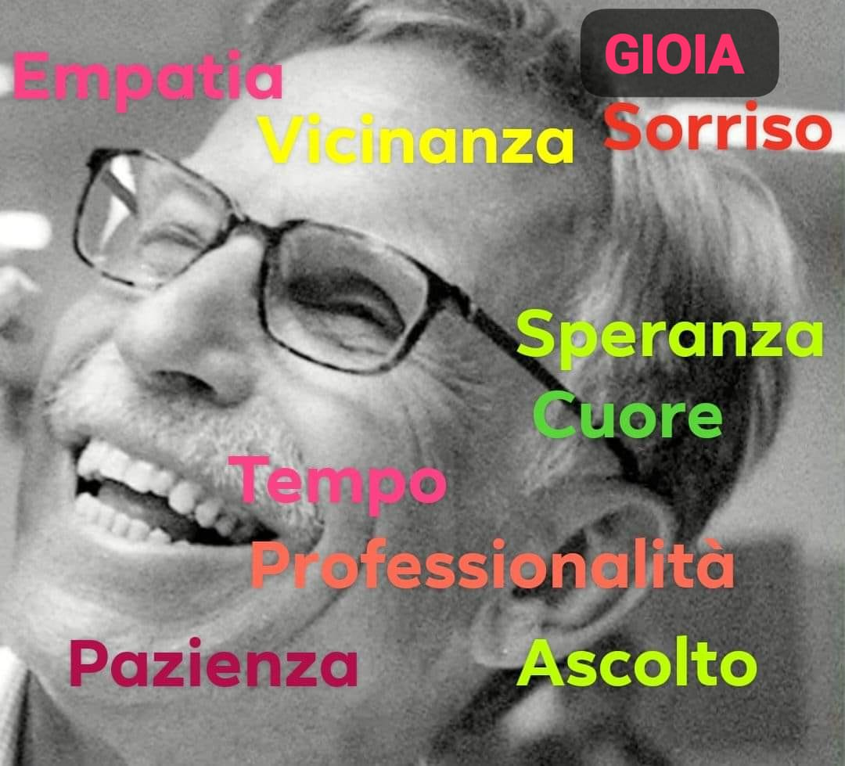
da Paola Stefanoni (2023)

Slide 4
Empatia e Vicinanza

Slide 5
L'ACCOMPAGNAMENTO
L’incontro con il dottor J., che ci ha accompagnato per un breve ma intenso periodo della nostra vita, è stato per noi la scoperta che anche il dolore può non essere considerato un fatto privato ma un punto di partenza comune sul quale costruire, attraverso il ricordo, una nuova realtà.

Slide 6
L'ACCOMPAGNAMENTO
La grande capacità di condivisione che abbiamo sperimentato ci ha aiutato a capire quanto è utile non perdersi nel proprio dolore ma renderlo fonte di energia tesa a sostenere chi si trova nello stesso bisogno. E’ attraverso la comprensione di ciò che si esprime la nostra riconoscenza e la gioia di averti incontrato.

Slide 7
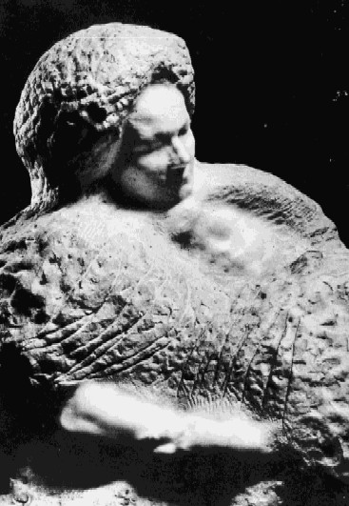

Slide 8
Gioia e Sorriso

Slide 9
IL PERCORSO DI CURA
richiede
TEMPO
ACCOMPAGNAMENTO
DEDIZIONE

Slide 10


Slide 11
La Terapia Ricreativa ed Estetica
Scelta
Collaborazione
Divertimento
e Bellezza fisica
Sfida
Successo
Scoperta
Riflessione

Slide 12


Slide 13

Effetti dell’arte sulla salute
Tensioni eccessive (paura, dolore, frustrazione, ecc.)
RISATA e ACCETTAZIONE di sé stessi
Blocco dello stress
STRESS
↓ tono simpatico e catecolamine
↓ cortisolo
↑ β-endorfina
Effetto:
analgesico
calmante
euforizzante
immunostimolante
↓ FC, PA e FR
↑ SaO₂
↑ difese immunitarie
Miglioramento dello stato di salute

Slide 14
Speranza e Cuore

Slide 15
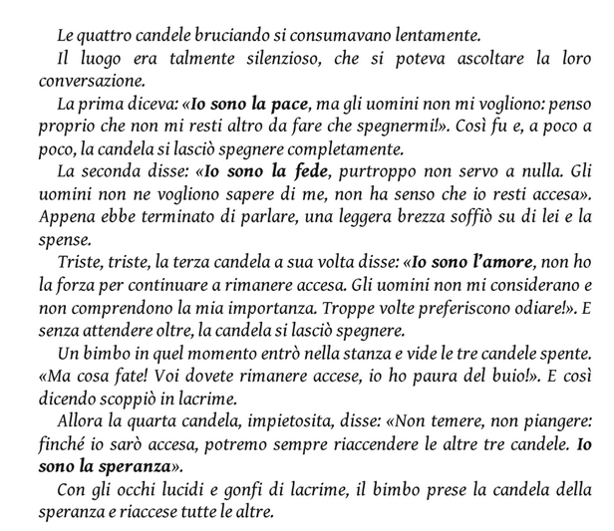

Slide 16
Con questo semplice pensiero vogliamo ringraziarla per tutto quello che fa per noi e per tutti gli altri bambini di questo reparto.
Questo dono non è niente rispetto a quello che lei ci offre quotidianamente: la speranza di vivere. Grazie!
Alessandro, 23 a. e Davide 19 a.

Slide 17
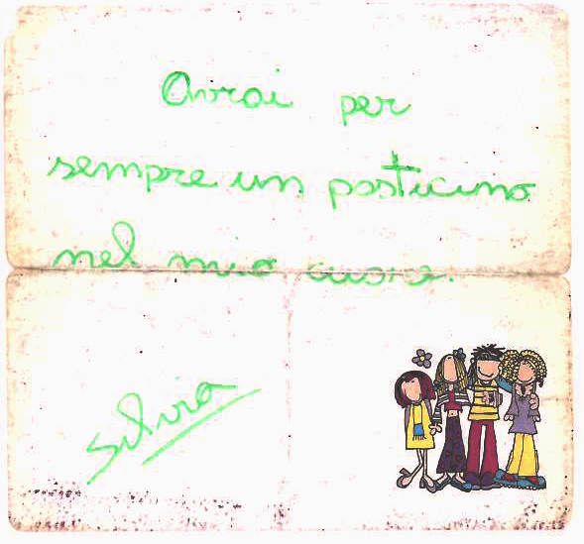

Slide 18
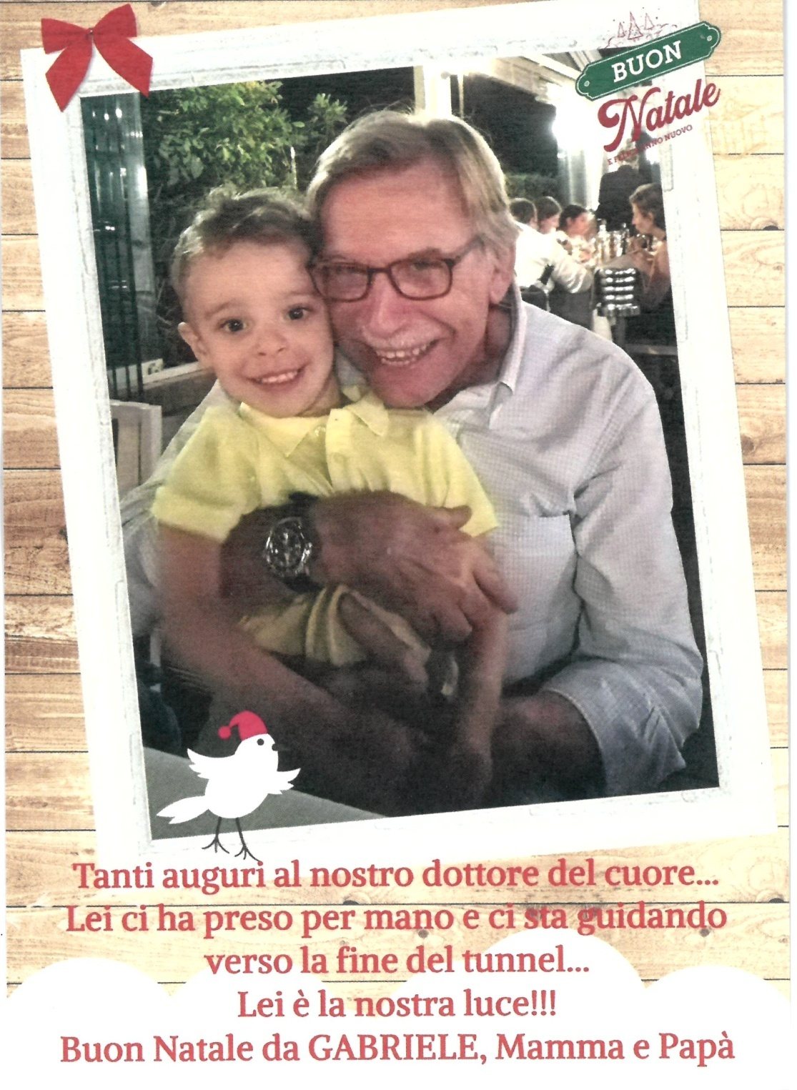

Slide 19
Tempo e Professionalità

Slide 20
LA COMUNICAZIONE COME STRUMENTO
DI PROFESSIONALITA’
LA COMUNICAZIONE DI DIAGNOSI AL BAMBINO
Da Burgio R. “La comunicazione in pediatria”

Slide 21


Slide 22
Analisi soggettiva e oggettiva
Comunicare è importante, ma ancora di più è far sì che il contenuto del messaggio lanciato e di quello recepito combacino.
Quando diciamo che una persona è di bell’aspetto comunichiamo l’effetto che questa ha avuto su di noi, anche se la realtà è diversa. Se andiamo al cinema o a una rappresentazione teatrale, al termine ne usciamo con una nostra idea di quello che il regista voleva dirci, che lui sia d’accordo o meno.

Slide 23
Analisi soggettiva e oggettiva
E’ un percorso naturale: ogni messaggio viene filtrato dalla nostra personalità, dai nostri bisogni, dalla nostra sensibilità e dalla nostra acutezza. Questo vale anche per il Capo: ma ogni suo ordine deve partire da un’analisi oggettiva. Un numero troppo alto di pareri contrastanti all’interno di un team è molto pericoloso.

Slide 24

PRIMARIO
+
MEDICO DI REPARTO
+
MEDICO DI FAMIGLIA
+
CAPOSALA/INFERMIERA
COMUNICAZIONE
DIAGNOSI
PROGETTO DI CURA
COMUNICAZIONE
DIAGNOSI
AL BAMBINO
MEDICO da solo
⬇
GENITORI

Slide 25
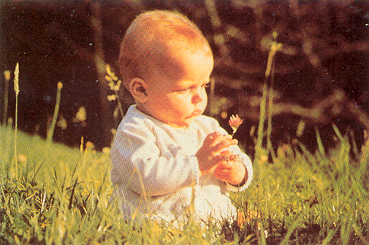

Slide 26
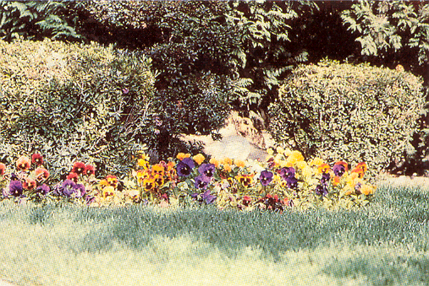

Slide 27
GIARDINO FIORITO
CORPO UMANO
GIARDINO
OSSA
TERRA
MIDOLLO
ERBA
FIORI
PIANTE
PIASTRINE
GLOBULI
ROSSI
GLOBULI
BIANCHI
MA POSSONO CRESCERE DA SOLE
MA POSSONO FORMARSI DA SOLE
ERBE CATTIVE
CELLULE CATTIVE
ORTICHE
BLASTI
“BOSCAGLIA”
(FAMIGLIA)
“ANEMIA”
(FAMIGLIA)

Slide 28
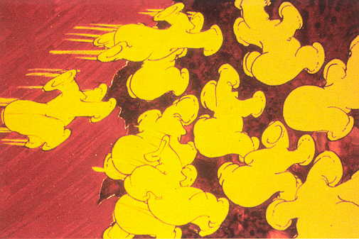

Slide 29
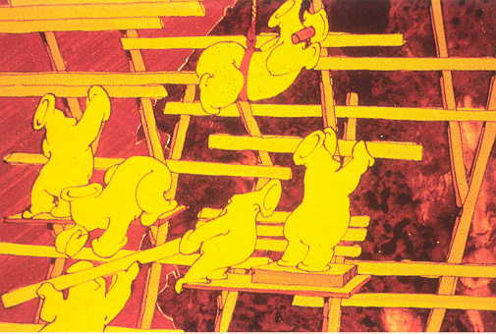

Slide 30
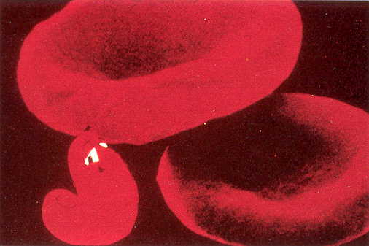

Slide 31
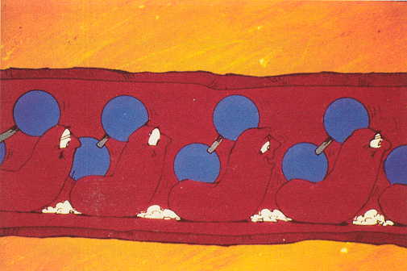

Slide 32
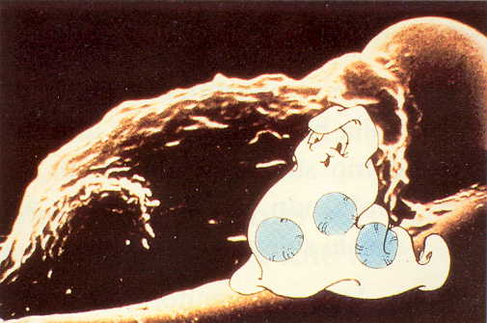

Slide 33
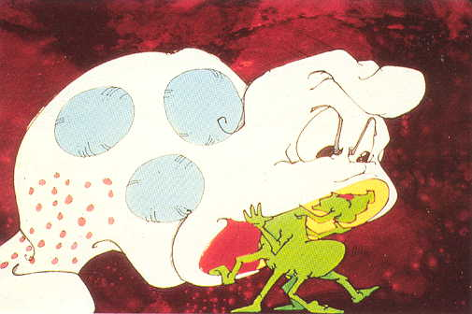

Slide 34
GIARDINO FIORITO
CORPO UMANO
GIARDINO
OSSA
TERRA
MIDOLLO
ERBA
FIORI
PIANTE
PIASTRINE
GLOBULI
ROSSI
GLOBULI
BIANCHI
MA POSSONO CRESCERE DA SOLE
MA POSSONO FORMARSI DA SOLE
ERBE CATTIVE
CELLULE CATTIVE
ORTICHE
BLASTI
“BOSCAGLIA”
(FAMIGLIA)
“ANEMIA”
(FAMIGLIA)
CESPUGLIO
LEUCEMIA

Slide 35
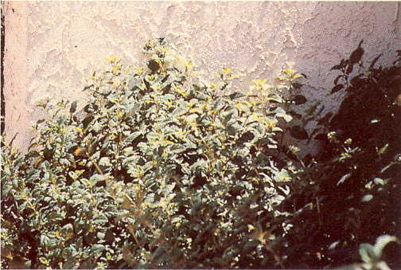

Slide 36
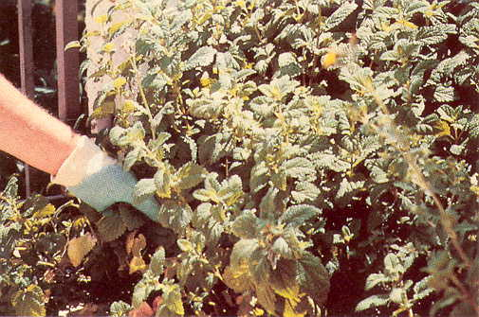

Slide 37


Slide 38
L’ARCOBALENO E DENTRO DI LUI LA VITA E LE EMOZIONI
Sofia ha sedici anni e ha imparato che il liceo è una giungla in cui vince il più forte, in cui non c’è spazio per la sua timidezza e insicurezza. Un po’ di trucco, uno sguardo sfrontato e in un attimo fai parte del gruppo dei ragazzi che contano: superiori e vincenti. Ed è proprio lì che Sofia vuole arrivare. Perché essere diversi non porta da nessuna parte, se non a sentirsi sempre più soli. Perché quello è il mondo a cui appartiene Rodrigo, irraggiungibile che non si lascia scalfire dai sentimenti: il più ammirato della scuola, il più temuto, il più prepotente. Lui così diverso dal ragazzo che Sofia avrebbe immaginato accanto a sé. Eppure vorrebbe solo perdersi nei suoi occhi blu cobalto. E quando Rodrigo le chiede di uscire, Sofia non riesce a credere che sia vero. Non c’è altro da desiderare, tutto sembra perfetto.

Slide 39
Ma all’improvviso la vita la mette davanti alla prova più difficile, la malattia, e niente può essere come prima. La sua realtà si infrange in mille pezzi, come le sue emozioni a cui non sa dare un nome. Ogni cosa intorno appare falsa e inutile. Ogni persona è diversa da come la immaginava. Anche quelli che pensava fossero amici. Anche Rodrigo.
Persino lei stessa. Senza più nessuna certezza, Sofia scopre che crescere vuol dire guardarsi dentro per davvero, senza falsi alibi. Vuol dire decidere chi si vuole diventare e tracciare il proprio percorso. Sicuri che c’è sempre la possibilità di sbagliare, di scegliere, di fermarsi e ripartire. L’importante è guardare sempre l’obiettivo, ascoltare il proprio cuore e non tradirlo mai.

Slide 40
Ed ecco quindi che la malattia diventa un’opportunità: di crescita, di riflessione, di convinzione dei propri mezzi, di quell’ARCOBALENO i cui colori sono simbolo di VITA e sono capaci di suscitare EMOZIONI precise. Ragazzi resilienti (termine molto caro al prof. Masera), capaci di adattarsi ad una realtà basata sulle difficoltà vissute, su quel cammino impervio che li ha portati a guardare anche l’abisso della morte ma nel quale, illuminato dalle STELLE (tutte le persone che sono state loro vicino e capaci di trasmettere qualcosa), il percorso è diventato un percorso di vita e di crescita.

Slide 41
Sofia ha sedici anni, ma ha già alle spalle un vero miracolo: grazie a terapie ben programmate la malattia che le hanno diagnosticato è ora in remissione. Ha però anche imparato che i miracoli si pagano; mentre rimbalzava tra corse in ospedale e frequenti degenze, il mondo correva veloce, lasciandola indietro, sola e fuori sincrono rispetto alle sue coetanee, con una vita in frantumi in cui i pezzi non si incastrano più.
Un giorno il destino le fa incontrare non più Rodrigo ma Ivan, affascinante “compagno di sventure” che la travolge con la sua fame di vita, di passioni, di risate e le dimostra che il mondo non si è fermato, anzi insieme possono riacciuffarlo. Ma, come un peccato originale, come una colpa scritta nelle stelle avverse sotto cui Sofia e Ivan sono nati, IL TEMPO che hanno a disposizione è un miracolo e in quanto tale andrà pagato …
… ed è allora che Ivan sussurra a Sofia questa bellissima poesia di Elli Michler:

Slide 42
TI AUGURO TEMPO
Non ti auguro un dono qualsiasi, ti auguro soltanto quello che i più non hanno. Ti auguro tempo, per divertirti e per ridere; se lo impiegherai bene potrai ricavarne qualcosa.
Ti auguro tempo, per il tuo fare e il tuo pensare, non solo per te stesso, ma anche per donarlo agli altri.
Ti auguro tempo, non per affrettarti a correre, ma tempo per essere contento.
Ti auguro tempo, non soltanto per trascorrerlo, ti auguro tempo perché te ne resti: tempo per stupirti e tempo per fidarti e non soltanto per guadarlo sull’orologio.
Ti auguro tempo per guardare le stelle e tempo per crescere, per maturare.
Ti auguro tempo per sperare nuovamente e per amare. Non ha più senso rimandare.
Ti auguro tempo per trovare te stesso, per vivere ogni tuo giorno, ogni tua ora come un dono.
Ti auguro tempo anche per perdonare.
Ti auguro di avere tempo, tempo per la vita.
Dir Zugedacht - Dedicato a te (Monaco 2004)

Slide 43
Pazienza e Ascolto

Slide 44
Your knowledge
Your experience
Your patience
My life
Vukasin, 16 a.

Slide 45
L'ASCOLTO / RISPETTO
DOLCEZZA
Simili a fuochi nella notte accesa
Vedo i tuoi occhi,
hanno pianto, hanno amato, hanno sorriso
questi tuoi occhi.
Sono cari, sono puri,
sono sinceri come balocchi.
Li amo, li sento impressi nella mia vita,
sono i tuoi occhi…
Oggi li trovo stanchi ma sempre teneri, credimi, mamma.
Marcello, 7 anni

Slide 46
COMUNICARE: COME E QUANDO
indissolubilmente VERBALE
quando parlare attento ascolto
legato a NON VERBALE

Slide 47
COMUNICARE: COME E QUANDO
né invasivi
Occorre essere ma ATTENTI
né evasivi

Slide 48
APPROCCIO OLISTICO
Attività Clinica
Ricerca clinica
e
di Laboratorio
Programma Psico-sociale
Programma di sostegno
alla famiglia nelle
varie fasi della terapia:
Esordio
-Durante la terapia
Ricaduta
Trapianto di Midollo Osseo
Fuori terapia
Fase terminale
Metodologia
Attività Psico-sociale
Scuola
Residence
Gruppo Ascolto
Clown Dottori
Volontariato
Alleanza Terapeutica
2. Identificazione dei bisogni
e screening delle famiglie
3. Incontri programmati
Supervisione e sostegno

Slide 49
ESEMPIO DI ORGANIGRAMMA PSICO-SOCIALE
DIRETTORE DELLA
CLINICA PEDIATRICA
PRESIDENTE DELL'ASSOCIAZIONE GENITORI
MEDICO EMATOLOGO
RESPONSABILE DEL
PROGRAMMA PSICO-SOCIALE
ASSISTENTE SOCIALE
COORDINATORE
1.PSICOLOGO CLINICO
SCUOLA IN
OSPEDALE
ASSOCIAZIONE GENITORI
CLOWN
DOTTORI
ARTETERAPIA
VOLONTARIATO
ABIO - Altro
I “TESTIMONI ESPERTI” INCONTRANO GENITORI E BAMBINI ALL’ESORDIO

Slide 50
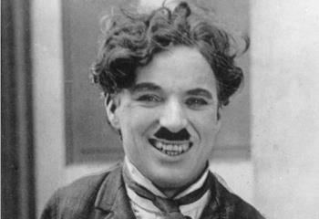
Un giorno senza sorriso
è un giorno perso.
Charlie Chaplin

Slide 51
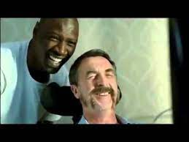

Slide 52
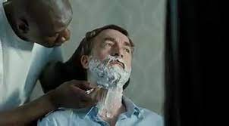

Slide 53
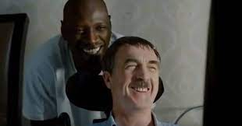

Slide 54
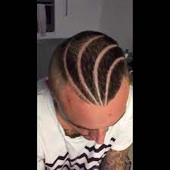

Slide 55
